Slide 1
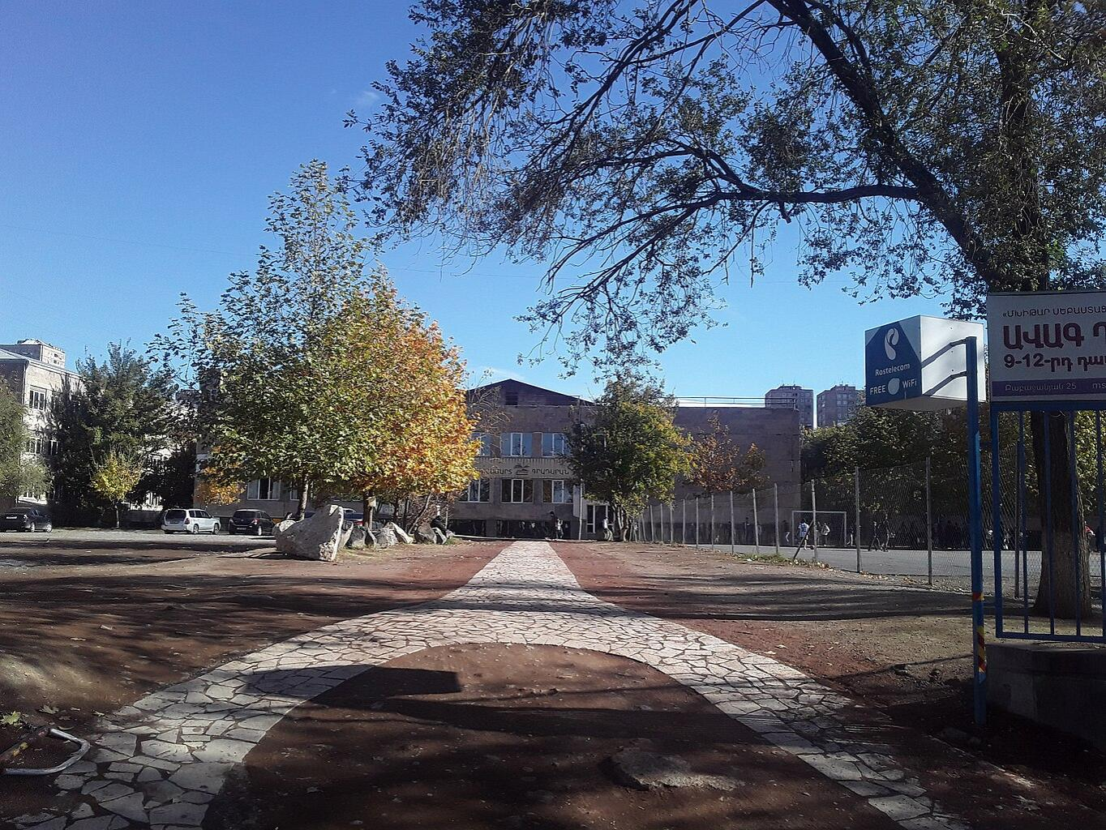
«Մխիթար Սեբաստացի» Կրթահամալիր
Ներկայացնում են՝ Աստղիկ Գաբոյանը, Մանվել Դավթյանը, Վարազդատ Մահամը

Slide 2
«Մխիթար Սեբաստացի» կրթահամալիր, ուսումնական հաստատություն Երևանում։ Իրականացնում է ամբողջական միջնակարգ, արհեստագործական, միջին մասնագիտական և այլընտրանքային կրթական ծրագրեր։ Հիմնվել է 1989 թվականին այն ժամանակ Խորհրդային Հայաստանի Կրթության և գիտության նախարարության կողմից և կրում է Մխիթար Սեբաստացու անունը։

Slide 3
Կրթահամալիրն իրականացնում է պետական այլընտրանքային կրթական ծրագիր, որի ընթացքում կարևորվում է սովորողի և ուսուցչի համատեղ ստեղծական և նախագծային աշխատանքը։ Տեղեկատվական տեխնոլոգիան և օտար լեզուները գործածվում են առաջին դասարանից։ Սովորողի նախասիրությունը ուսումնական պլանով որոշված գործունեություն է, որն իրականացվում է լաբորատոր-մասնագիտական միջավայրում։

Slide 4
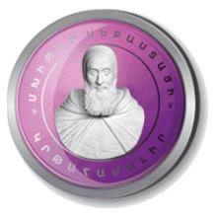
Կրթահամալիրում գործում են բազմաթիվ ակումբներ, որոնցից են Գիտակների ակումբը, Անգլախոսների ակումբը, Հայրենագիտական ակումբը, Տիեզերք ակումբը, Էկոլոգների ակումբը, Բուսաբանների ակումբը, Երիտասարդ քիմիկոսների ակումբը, TV-ներ, ռադիոներ, ամսագրեր և այլն։ Սովորողները ունենում են ընտրությամբ գործունեություն, անցնում են օտար լեզուներ, արհեստներ և սպորտաձևեր։

